Slide 1
Ohmyfood
Projet 3

Slide 2
Livrable
Le site devait contenir une page d’accueille présentant le logo, 4 pages contenant chacune le menu d’un restaurant
Ainsi que 4 animations css:
Une sur chaque item de type menu
L’apparition des points de suspensions
Un effet wiggle sur les boutons “contact” et “mentions légales”
Le soulignement des titres représentant les différents catégories de chaque menu

Slide 3
Les outils
HTML: ou “HyperText Markup Language“ est un language de balisage nécessaire pour encadrer les différents éléments présents dans notre page. C’est le language de base pour la création de tout site web .
CSS: est un complément au HTML , nous permettant ainsi via des feuilles de styles de donner une apparence a notre site web
SASS: est un prépocesseur css nous facilitant le developpement des feuilles de style

Slide 4
SASS
Préprocesseur CSS: est un outils nous permettant d’écrire les feuilles de styles avec une syntaxe plus proche d’un language de programmation (par exemple il nous permet d’utiliser la notion de variable afin de stocker les differentes couleurs présentes sur notre site ). Ainsi le css est écrit dans des fichiers portant l’extension .scss, ce sont ensuite ces fichiers qui seront transpilés en simple feuille de style css

Slide 5
Structure des fichiers: html
Le site sera donc de 5 fichier html repartie de la maniere suivante:
Le fichiers principale , portant le nom d’index.html , se trouve a la racine du projet .
Les fichiers correspondants aux differents menus sont dans le dossier “menu”

Slide 6
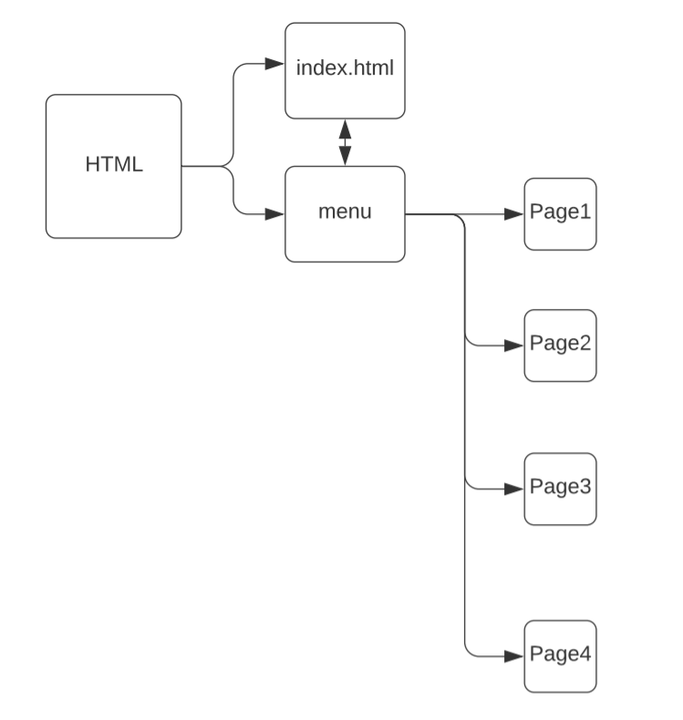

Slide 7
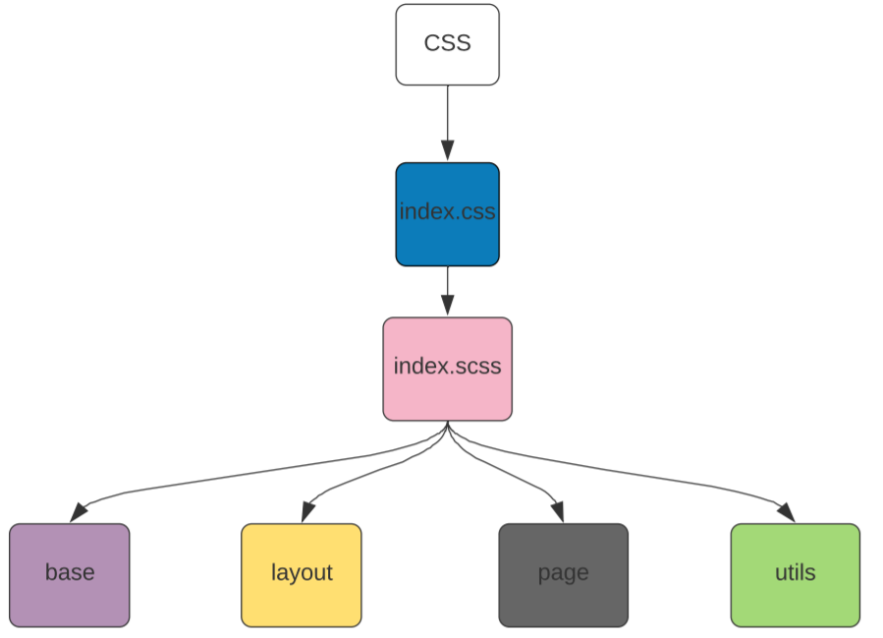
Structure des fichiers: css

Slide 8
Base: contient les fichiers qui définissent les fondations de notre site, par exemple la police de caractères… .
Utils: regroupe les fichiers contentant nos variables, fonctions, mixins…
Layout: est le dossier où nous mettons nos blocs BEM qui contiennent ce qui est réutilisable, par exemple un header pour les mises en page de grande taille ou un footer
Page:contient les blocs de code qui ne s’appliquent qu’à une seule page.

Slide 9
Structure du code HTML
Le code HTML contient 4 blocs qui definissent notre site
Le header
Le footer
Les menus
Les categories de chaque menu

Slide 10
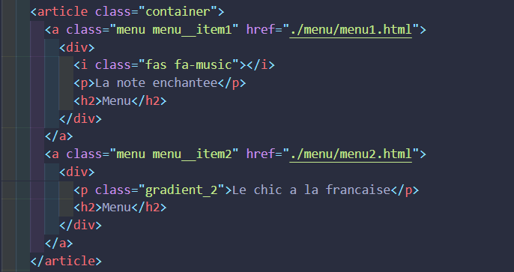
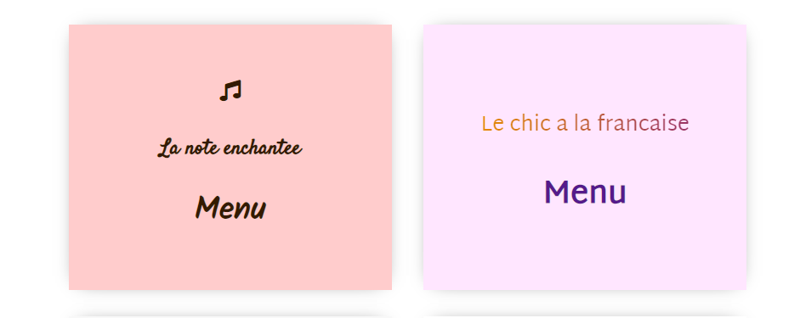
Les menus
Les menus sont regroupes par deux dans un tag article portant la classe container enfin d’asssurer un responsive design. Chaque menu respect une structure simillaire
Une balise a contenant une div avec un paragraphe respresente le nom du restaurant et un h2 avec le mot “menu”

Slide 11
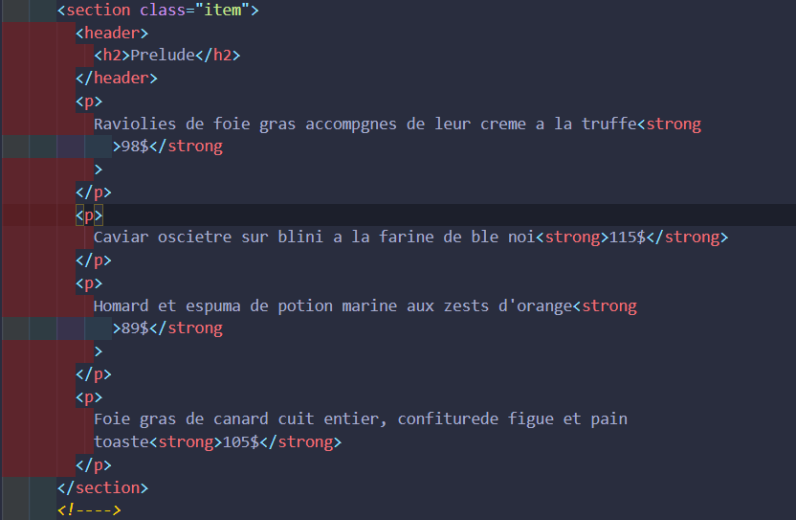
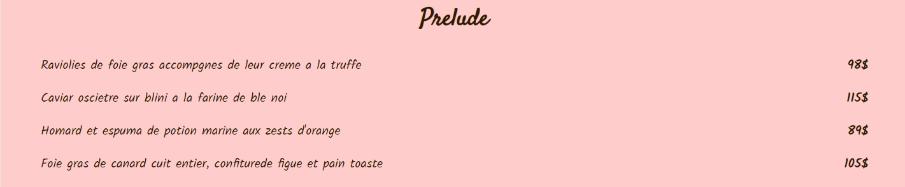
Les categories
Chaque menu est compose de trois categories, une section portant la classe item, suivie d’un header entourant un h2 portant le nom de la section, suivi des paragraphes descriptifs

Slide 12
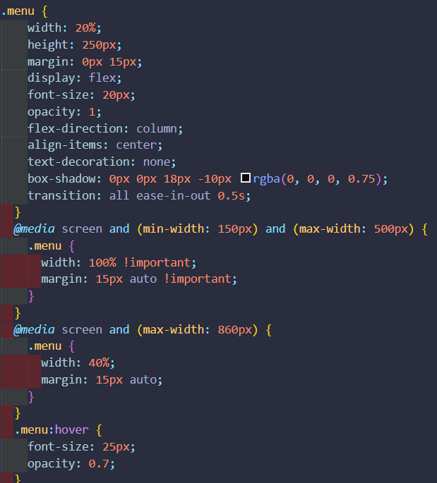
Animation: effet fondue
Pour realiser cette animation nous avons besoin de la pseudo class :hover ainsi que de la propriete css transition

Slide 13
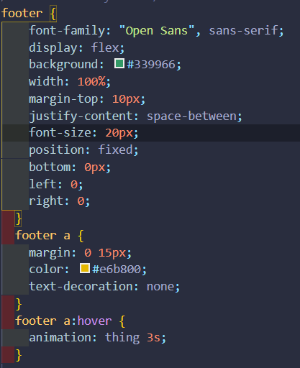
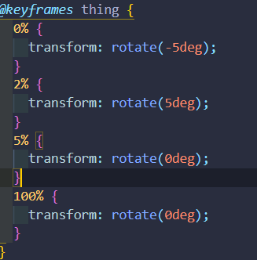
Animation: effet wiggle
Cette animation utilise la propritete css animation, pour cela nous avons aussi creer une keyframe

Slide 14
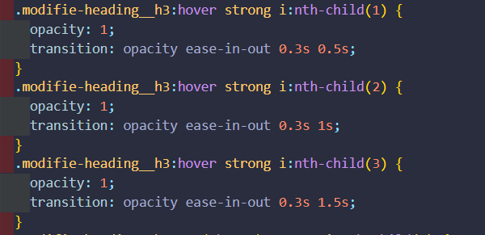
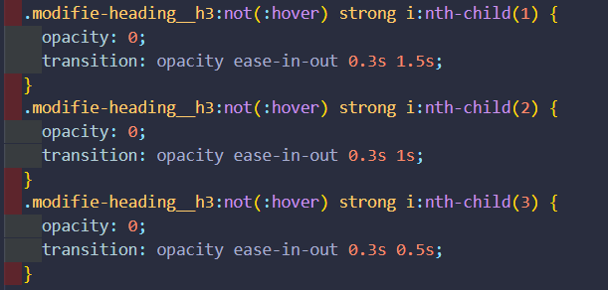
Apparition des points
Pour cette animation nous avons manipuler les pseudos class hover , not et ntn-child , ainsi que les proprietes opacity et transition

Slide 15
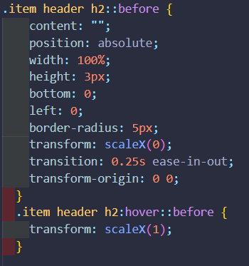
Soulignement des categories
Ici nous utilisons les proprietes transform et transform-origin, ainsi que les pseudo-class before et hover

